Slide 1
Pizza Baue
Monte sua pizza em nosso site

Slide 2
INTEGRANTES:
alISSON CAMPOS DE SOUZA
BRUNO DA COSTA SILVA
CINTIA DE SOUZA MARTINS
EDUARDO TRINDADE DE AZEVEDO
GABRIELLE TORRES DA SILVA

Slide 3
Objetivo:
Identificar as falhas no atendimento off-line para poder trazer o novo atendimento online no setor alimentício.

Slide 4
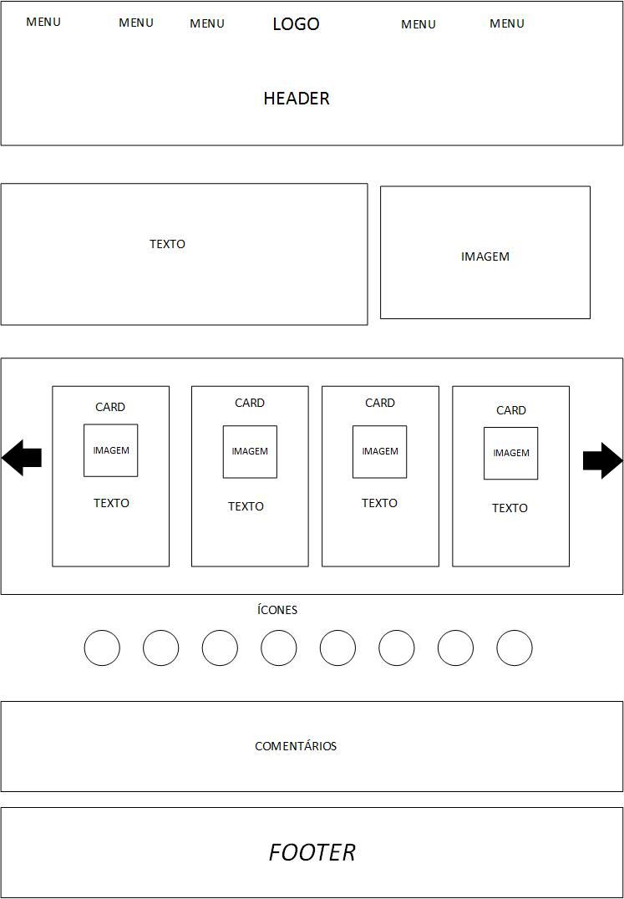
INDEX:

Slide 5
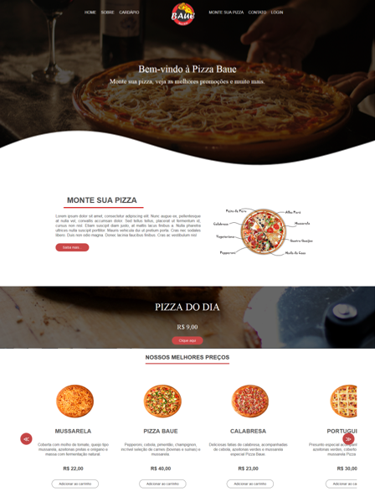
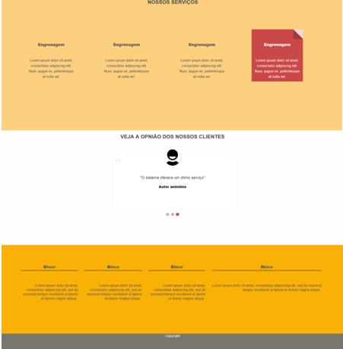
INDEX:

Slide 6
Próximos passos:
Finalizar detalhes do site
Finalizar php e banco de dados
Finalizar documentação
Planejar o workshop

